Slide 1
Papildu budžeta konsultāciju īstenošana 2021.gada 8.novembris-17.decembrim
Informatīva tikšanās pašvaldību grāmatvežiem un finansistiem

Slide 2
Pamatojums
Ministru kabineta 2021. gada 2. novembra rīkojums Nr. 796 "Par finanšu līdzekļu piešķiršanu no valsts budžeta programmas "Līdzekļi neparedzētiem gadījumiem".
Pieejamais Papildu budžets: 1 151 038 EUR , kas paredzēts
83 478 pedagogu darba stundu īstenošanai

Slide 3
Konsultāciju kvota
Pieejamo konsultāciju (darba stundu) skaits katrai pašvaldībai ir izziņots e-pastā (2.novembra e-pasts Par pieejamo Papildu budžeta konsultāciju kvotu).
Kvotu izmanto laikā no 2021. gada 08.novembra līdz 17.decembrim (ieskaitot)
Kvotu var izlietot arī ātrāk (pirms 17.decembra). Tādā gadījumā jāsazinās ar projektu, lai vienotos par turpmāko finansēšanas kārtību (papildus kvota no Papildu budžeta vai atgriešanās pie Projekta līdzekļiem).
Pašvaldībai un skolām ir rūpīgi jāseko līdzi reālajam kvotas izlietojumam!
Papildus kvotas tiks aprēķinātas gan ņemot vērā iesniegtos plānus, gan ņemot vērā reālo izpildi (pašvaldībai ir ļoti rūpīgi jāseko līdzi Papildu budžeta izpildei. Tiks lūgts sniegt informāciju par finansējuma izlietojuma dinamiku).

Slide 4
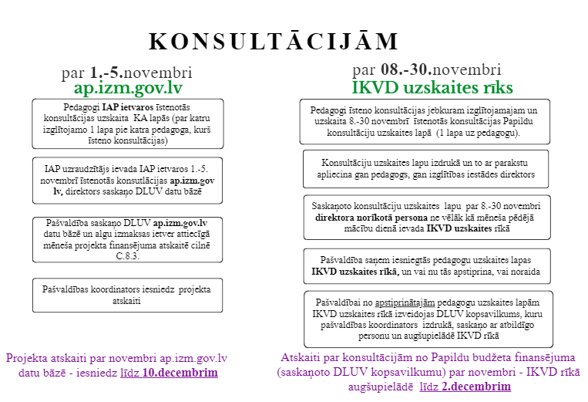
Atskaites par novembri

Slide 5
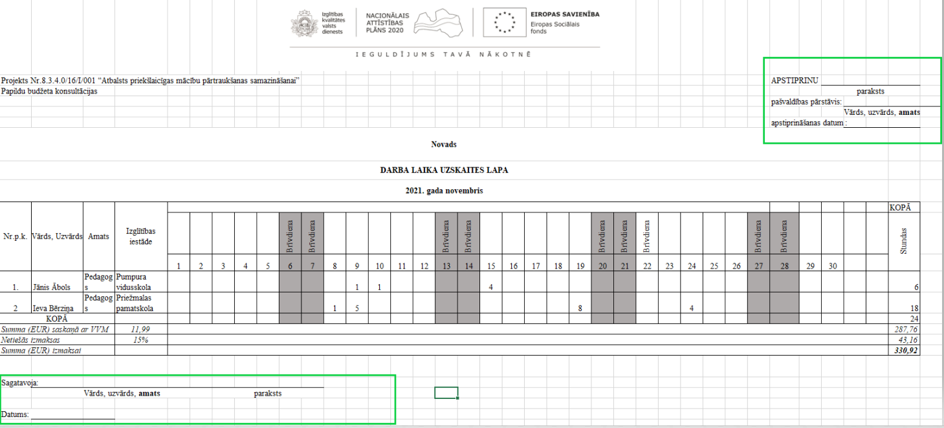
DLUV kopsavilkums (Papildu budžeta konsultāciju finansējuma atskaite)
Papildu budžeta konsultāciju atskaite ir saskaņots DLUV tabulas kopsavilkums (lapu ģenerēs IKVD sistēma par visām skolām kopā, no sistēmas varēs lejupielādēt DLUV failu saskaņošanai)
Saskaņotais kopsavilkums pašvaldības koordinatoram būs jāpievieno IKVD sistēmā. Uz šīs uzskaites pamata pašvaldībai par īstenoto finansējumu tiks pārskaitīti faktiski izlietotie līdzekļi.
Datiem šajā tabulā ir jābūt pamatotiem ar pedagoga un izglītības iestādes direktora saskaņotu Papildu budžeta konsultāciju uzskaites lapu

Slide 6
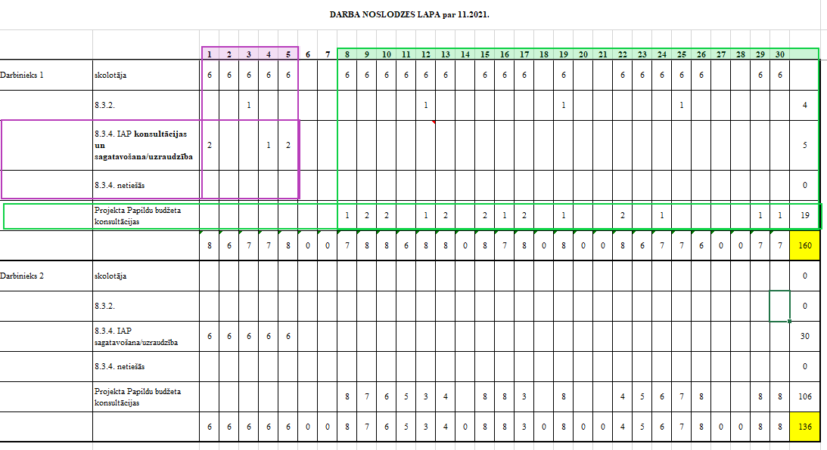
Noslodzes kopējā uzskaite
Papildu budžeta konsultācijas kopējā noslodzes tabelē uzskaita atsevišķā rindā
SAM 8.3.4 – pamatfinansējuma stundas iekļauj līdz 5.novembrim, bet par Papildus finansējumu uzskaite sākās no 8.novembra

Slide 7
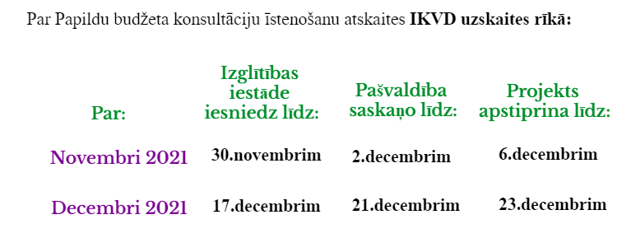
Atskaišu iesniegšanas termiņi

Slide 8
Finansējuma uzskaite un norēķini
Jāveic atsevišķa uzskaite un jānodala grāmatvedības dimensija
Jāseko līdzi piešķirtajai kvotai un izlietojumam
Jāievēro atskaišu iesniegšanas termiņi, lai finansējumu algu izmaksai varētu pārskaitīt savlaicīgi
Visos maksājuma uzdevumos jānorāda atsauce uz to, ka izmaksa ir no projekta Papildu finansējuma
Finansējums no projekta tiks pārskaitīts no EKK7460 («Pārējie valsts budžeta uzturēšanas izdevumu transferti pašvaldībām»)

Slide 9
Netiešās izmaksas
15% , kas aprēķinās no īstenoto konsultāciju skaita, var izmantot tikai atalgojumam administrējošajam personālam
Starpība no VVI var izmantot tikai atalgojumu segšanai
NB! netiešās izmaksas, kuras veidojas no Papildu budžeta finansējuma, nedrīkst izmantot nekā cita iegādei (t.sk. – kancelejai vai kam citam), jāizmanto tikai atalgojumam.

Slide 10
Kam pievērst uzmanību, lai novērstu dubulto finansējumu
Maksājuma uzdevumā jānorāda, ka šis ir Papildu budžets
Grāmatvedībā ir nepieciešams izveidot atšķirīgu grāmatvedības dimensiju Papildus finansējumam
Ieteicams Projekta lietu nomenklatūrā izveidot atsevišķu sadaļu, nošķirot Papildu budžeta konsultāciju uzskaites dokumentus, un norādot, kur atrodas uzskaites dokumentu oriģināli.
Finansējumu no Projekta pamatbudžeta atsākt izmantot drīkst tikai saskaņojot ar projekta finansisti, un tikai gadījumā, ja ir apstiprināts, ka nav pieejamas papildus darba stundas no Papildu budžeta kvotas
NB! Pašvaldību un skolu koordinatoriem jāpārliecinās, lai no 8.novembra, līdz brīdim, kad tiek saskaņota finansējuma lietošana no pamatbudžeta (IAP īstenošana) netiek veikti ieraksti IAP KA lapās.

Slide 11
JAUTĀJUMI UN ATBILDES

Slide 12

Sagatavoja: komanda

